Slide 1
GitHub
Crear una cuenta y manual basico de GIT Y GITHUB parte 1

Slide 2
01.
Crear cuenta

Slide 3
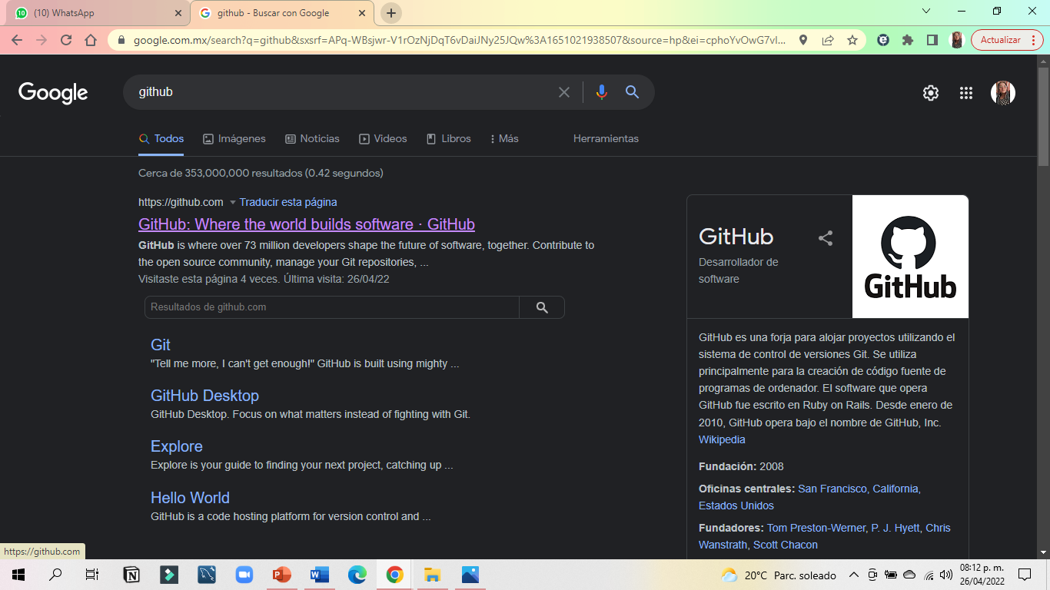
Buscar en el navegador “github”
Damos clic en el primero

Slide 4
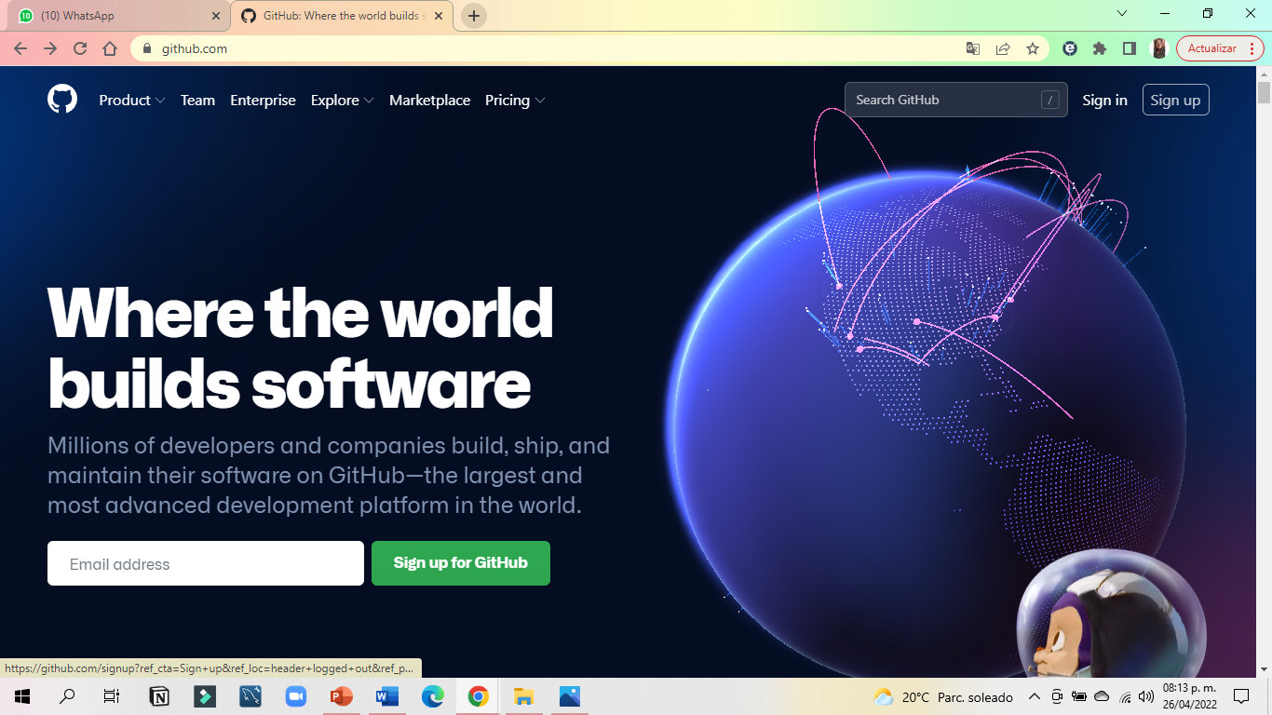
Damos clic en “Sign up”.

Slide 5
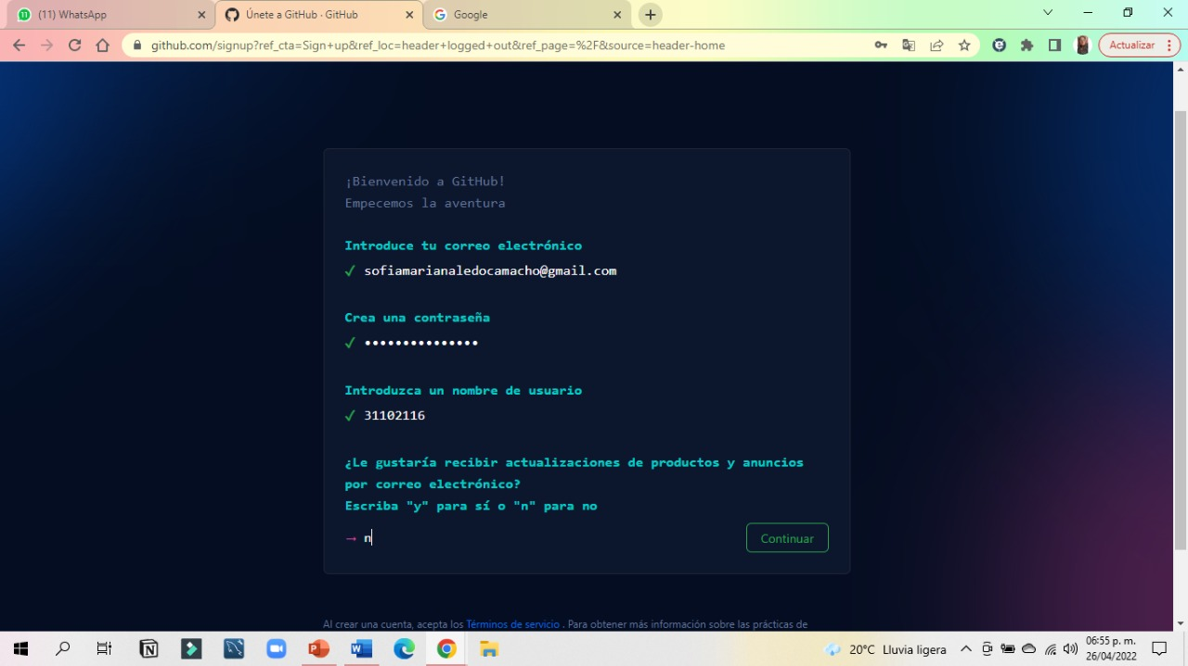
Introduce la infromación que se te pide

Slide 6
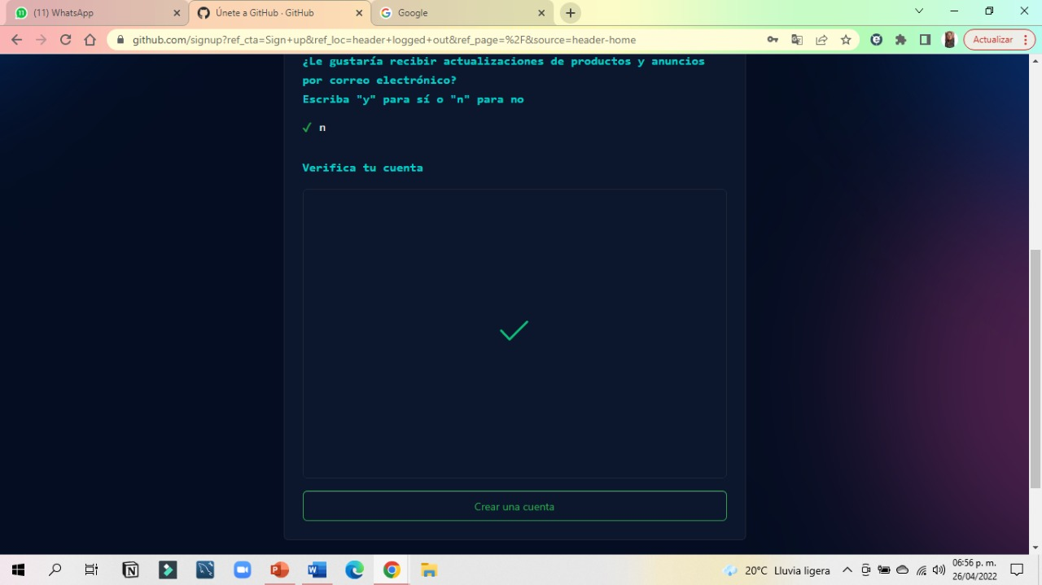
Verifica tu cuenta.

Slide 7
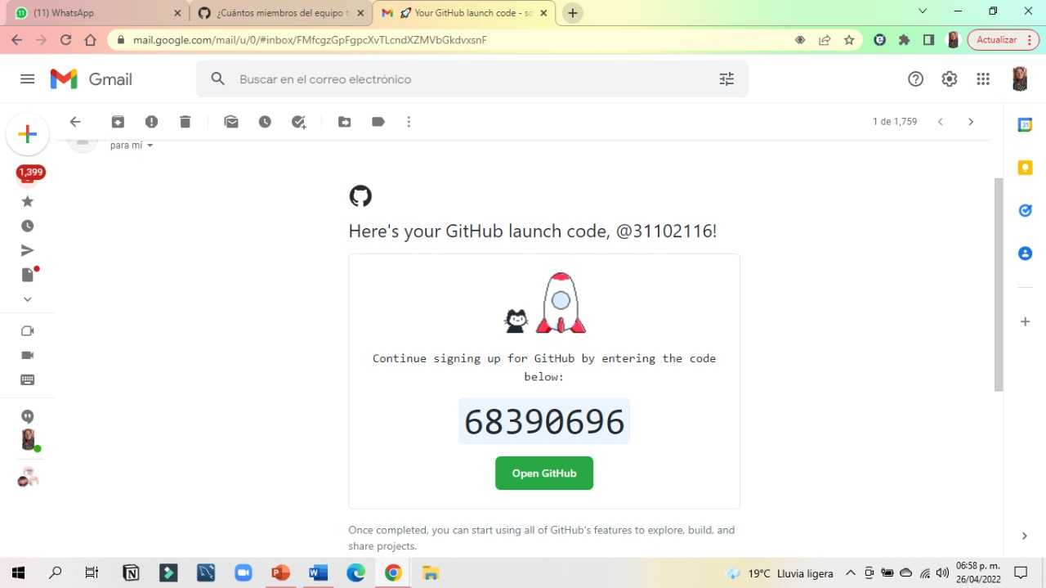
Te llegara un codigo para verificar al correo.

Slide 8
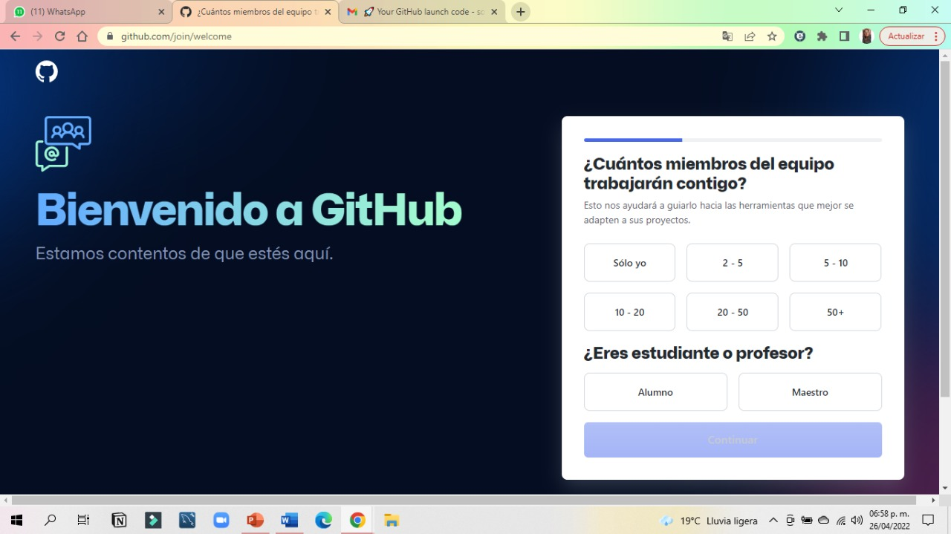
Selecciona cual de las opciones eres.

Slide 9
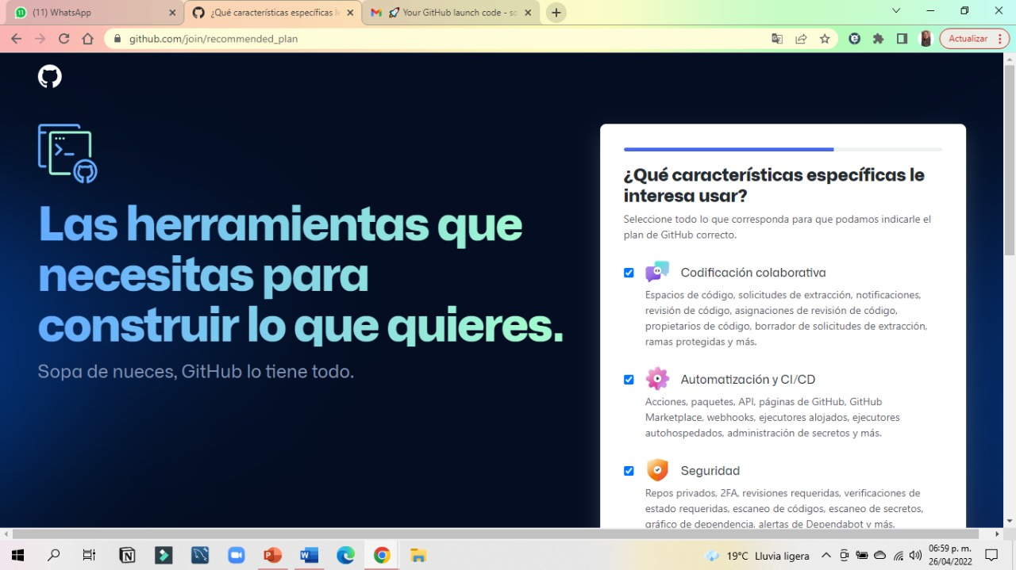
Selecciona las caracteristicas que te interesan.

Slide 10
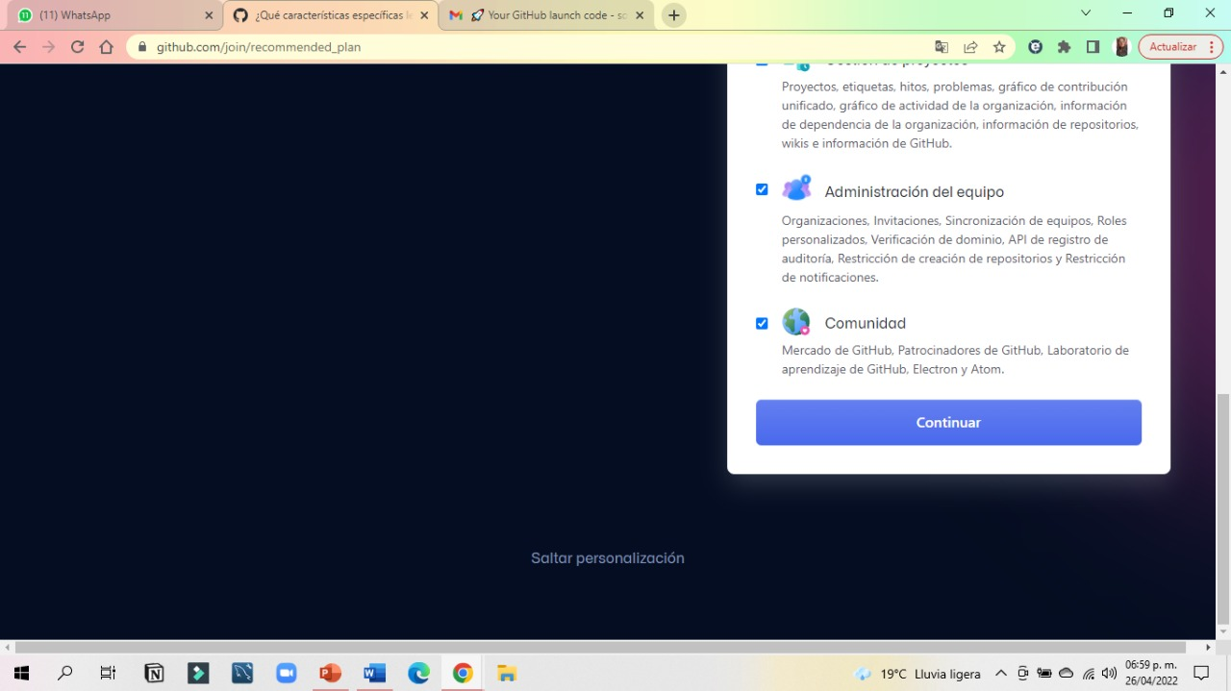
Al finalizar clic en “continuar”.

Slide 11
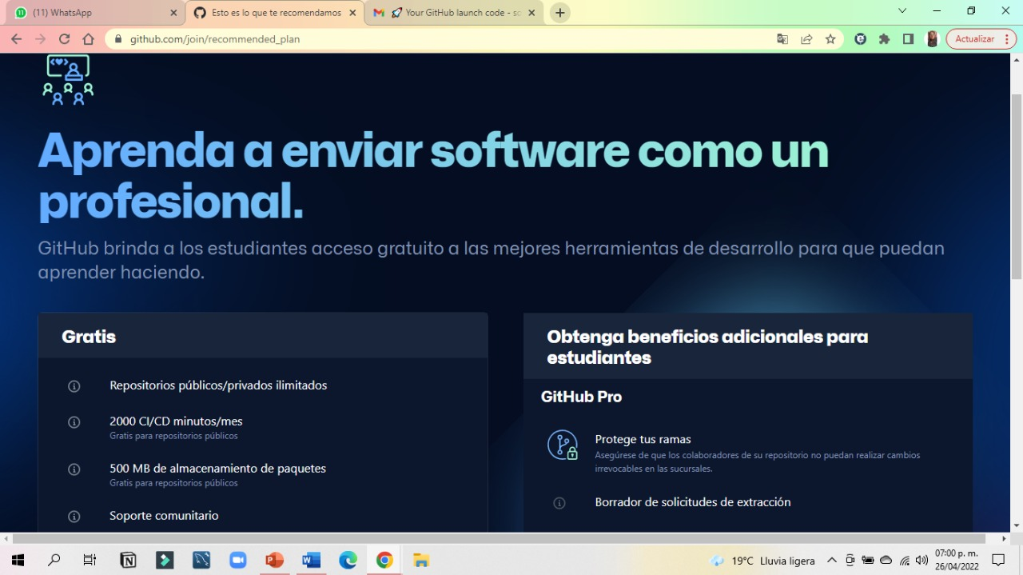
Selecciona que paquete quieres.

Slide 12
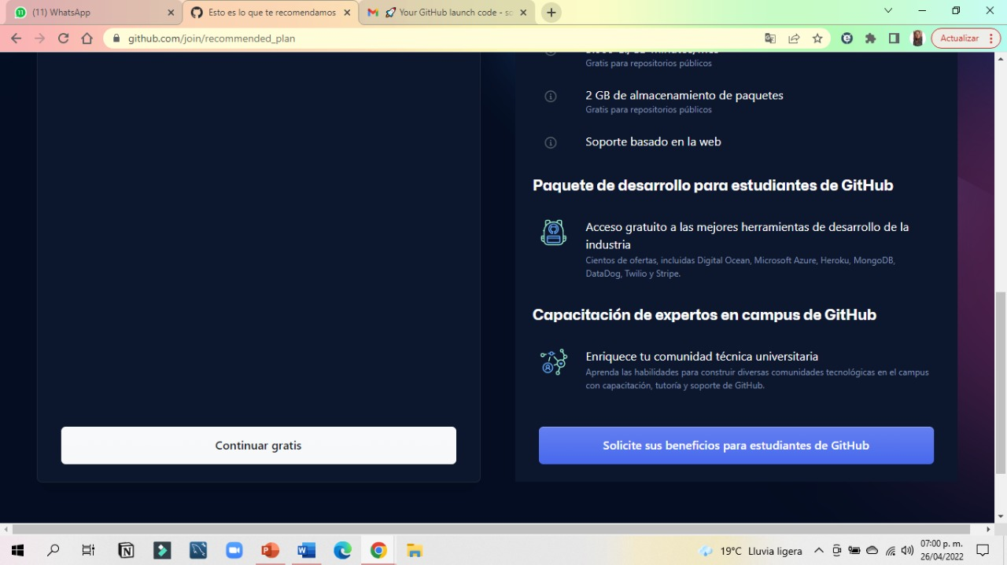
CONTENTS OF THIS TEMPLATE
Here’s what you’ll find in this Slidesgo template:
A slide structure based on a Agency presentation, which you can easily adapt to your needs. For more info on how to edit the template, please visit Slidesgo School or read our FAQs.
An assortment of graphic resources that are suitable for use in the presentation can be found in the alternative resources slide.

Slide 13
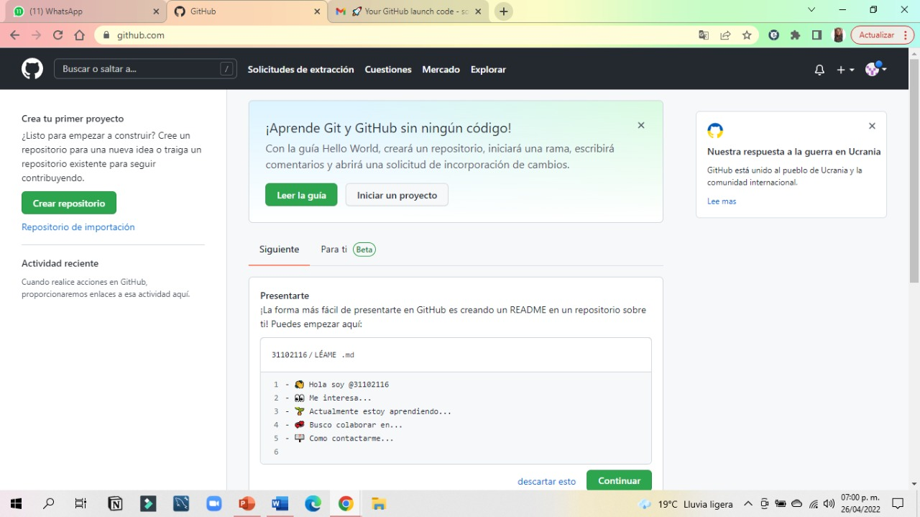
¡Ya tienes una cuenta!

Slide 14
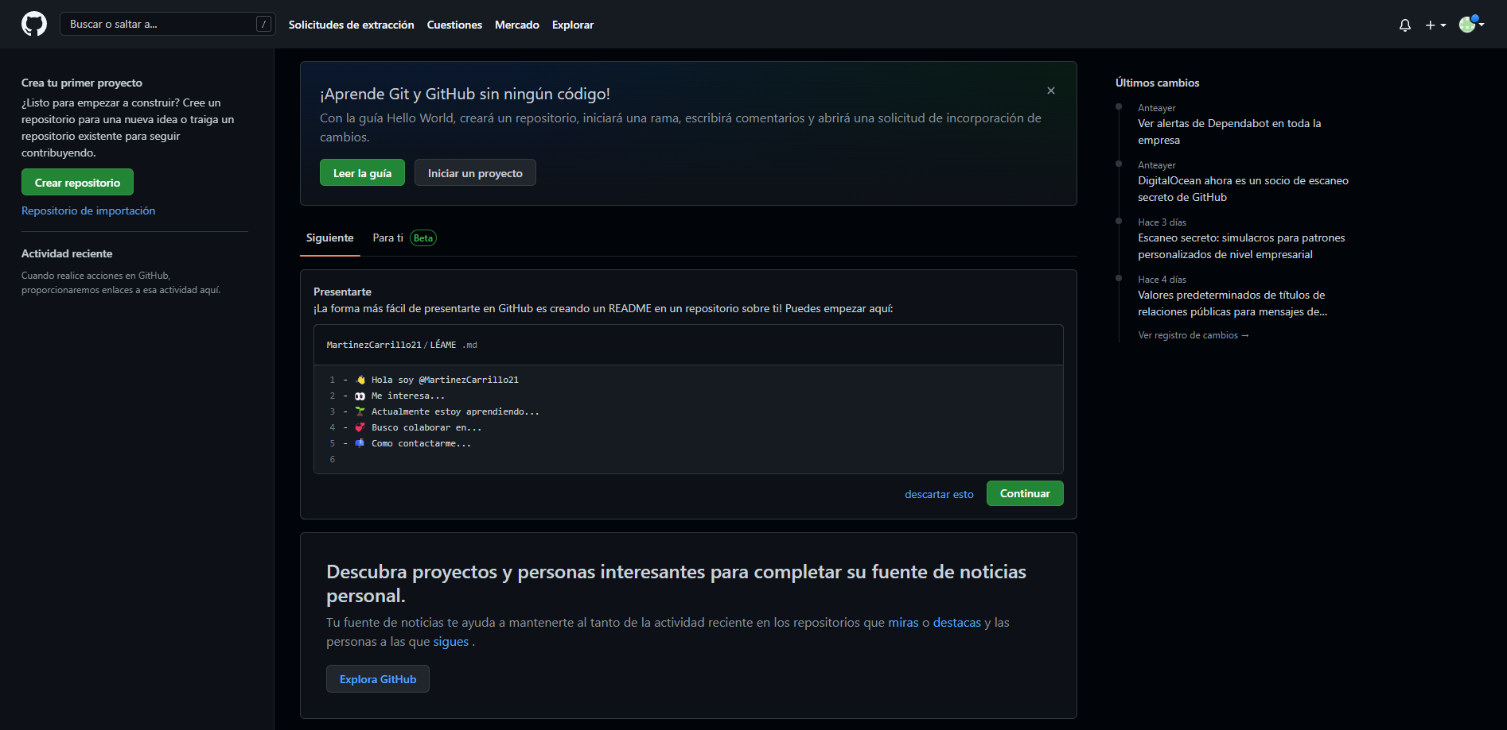
Ahora crearemos un proyecto

Slide 15
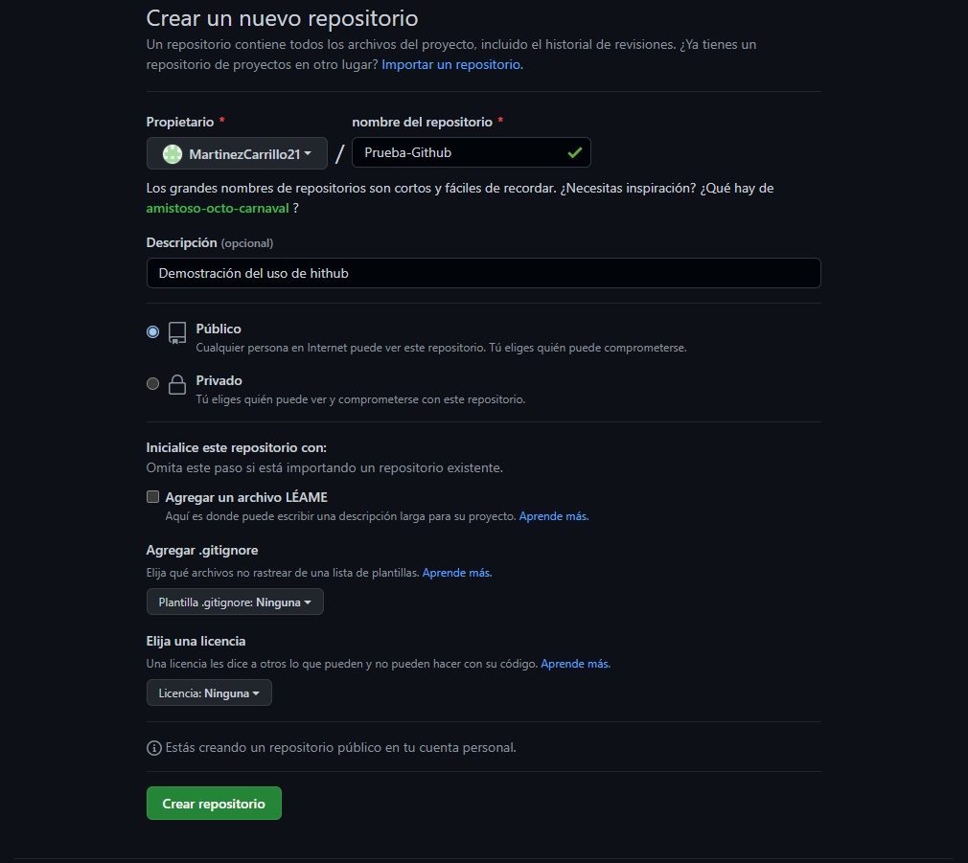
Asignamos los datos que nos solicita

Slide 16
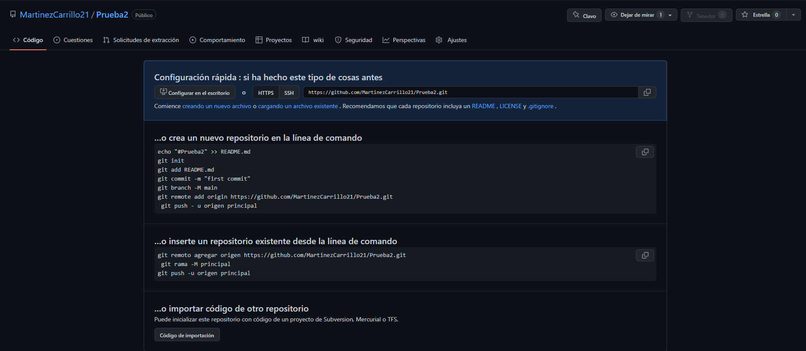
Crea un archivo

Slide 17
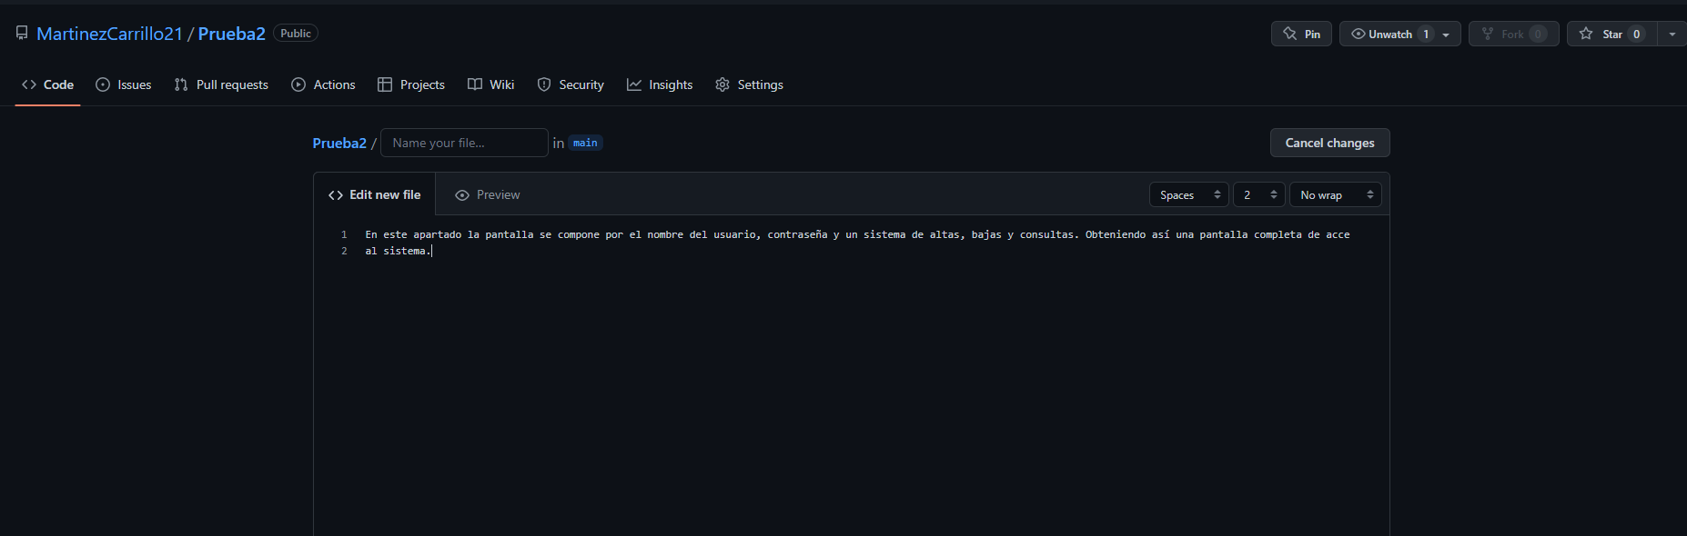
Se comienza a crear código

Slide 18
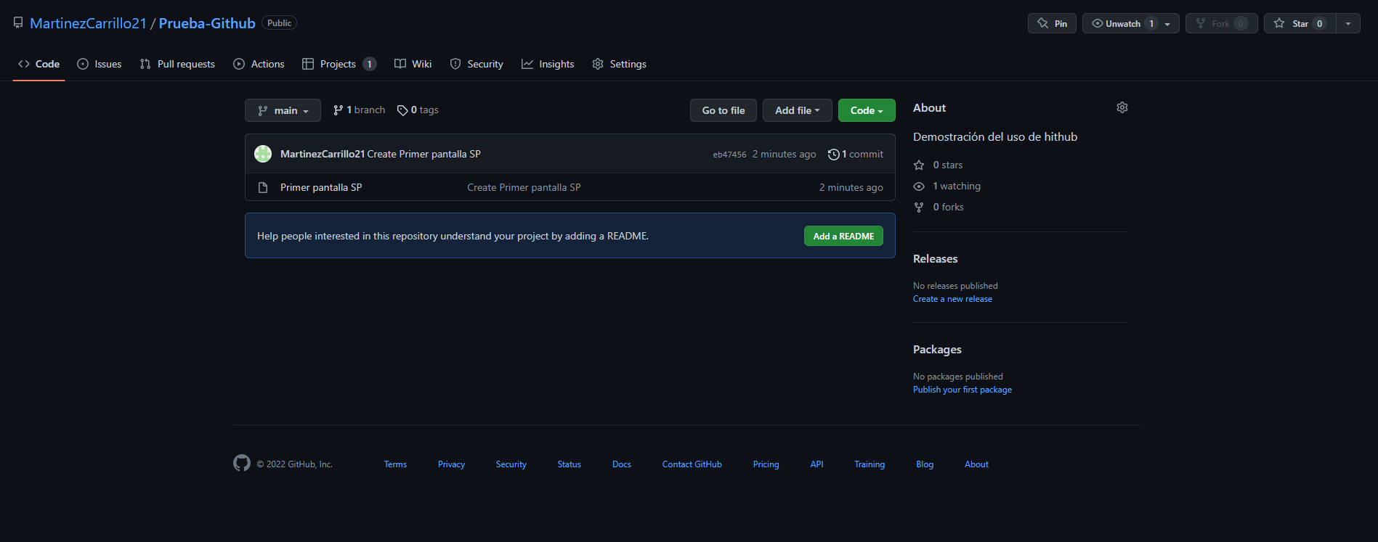
Se almacena de esta manera los archivos

Slide 19
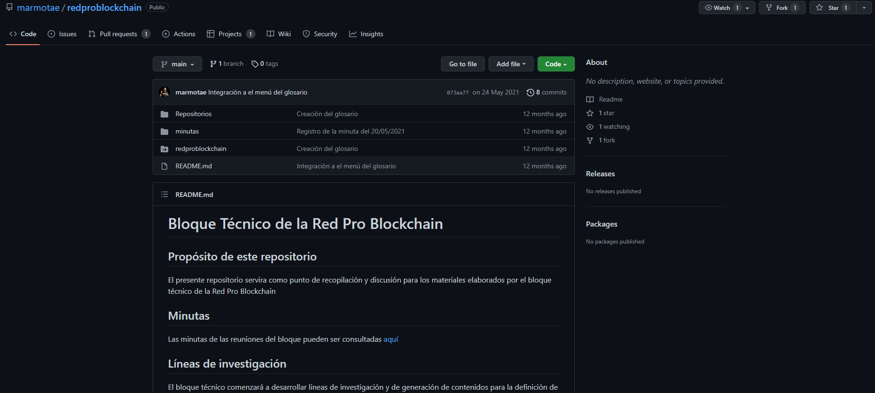
Proyecto empresarial -RedProBlockchain

Slide 20
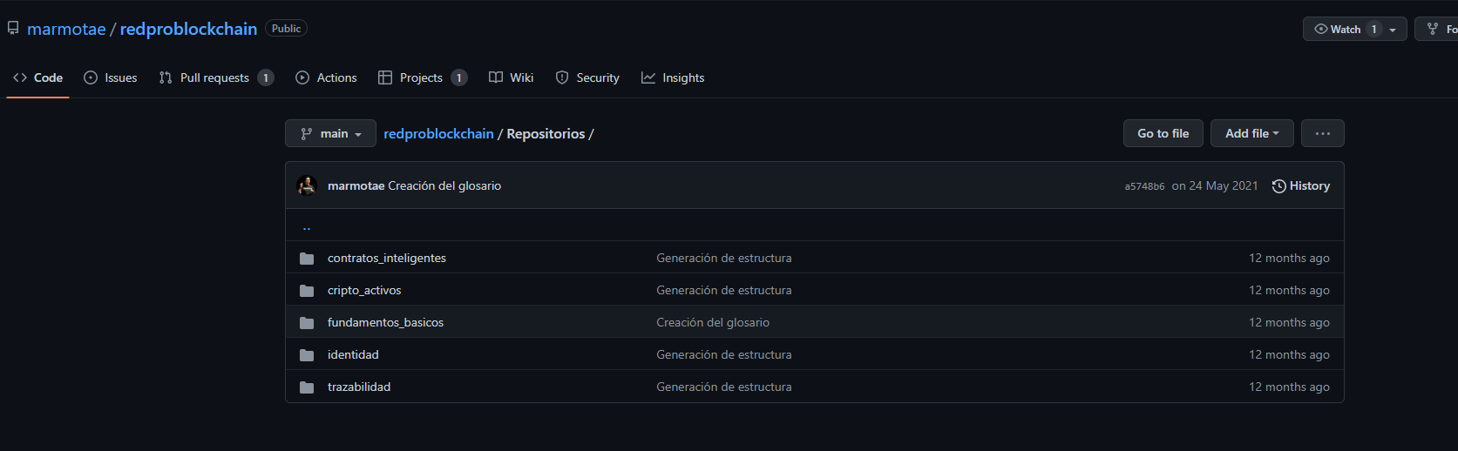
Proyecto empresarial -RedProBlockchain

Slide 21
02.
Herramientas recomendadas
Instalación de Git y VisualStudio

Slide 22
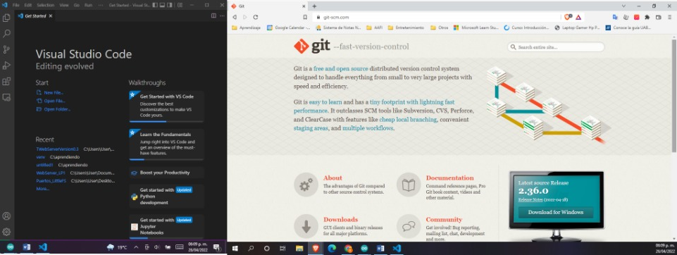
Links de instalación
https://code.visualstudio.com/
https://git-scm.com/

Slide 23
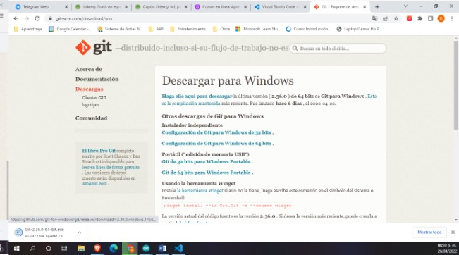
Ir al link de “git” dar clic en descargar para Windows.

Slide 24
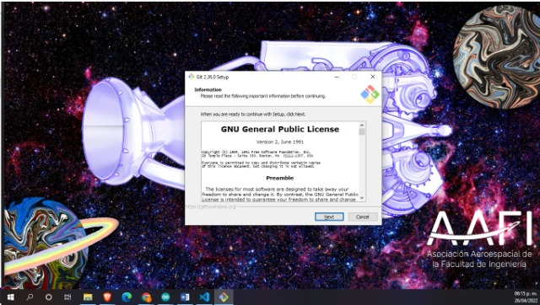
Dar clic en la descarga y en seguida “next”

Slide 25
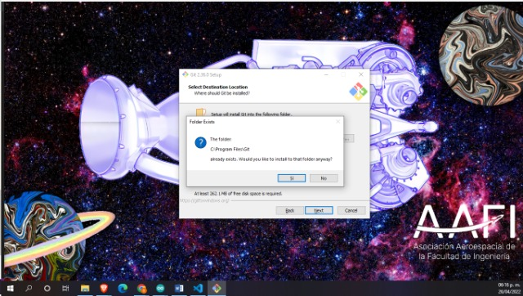

Slide 26
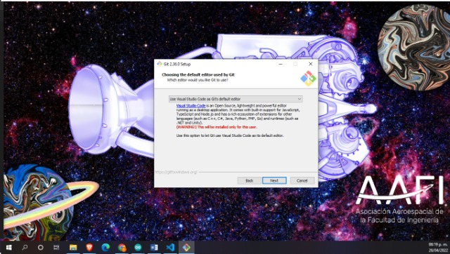

Slide 27
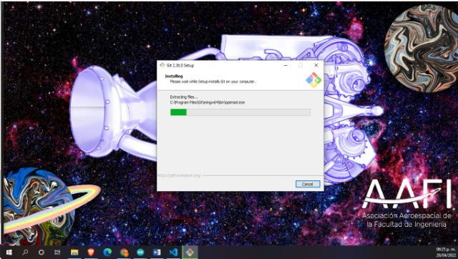

Slide 28
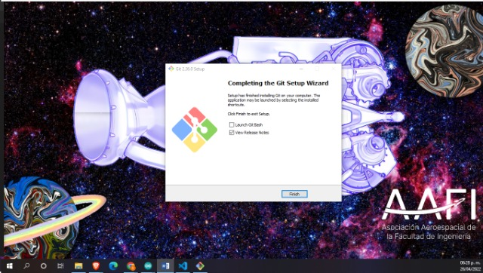

Slide 29
03.
Comandos básicos de GIT
GIT ES NUESTRO SISTEMA CONTROLADOR LOCAL EN NUESTRO EQUIPO.

Slide 30
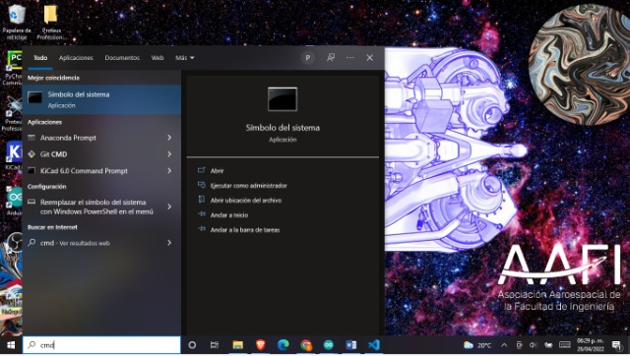
Abrimos el CMD

Slide 31
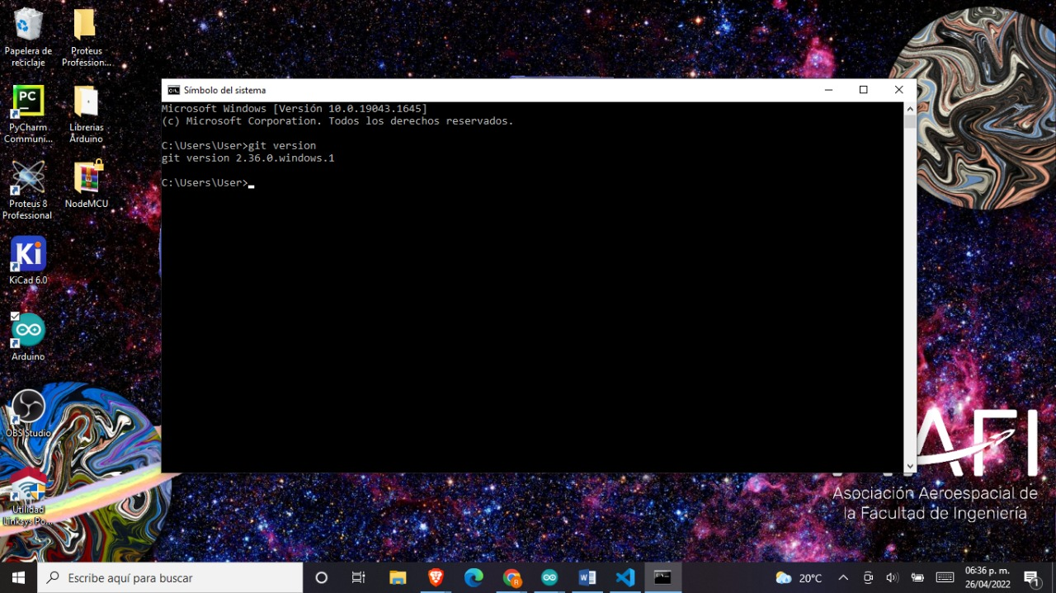
Ejemplo de los comandos 1:

Slide 32
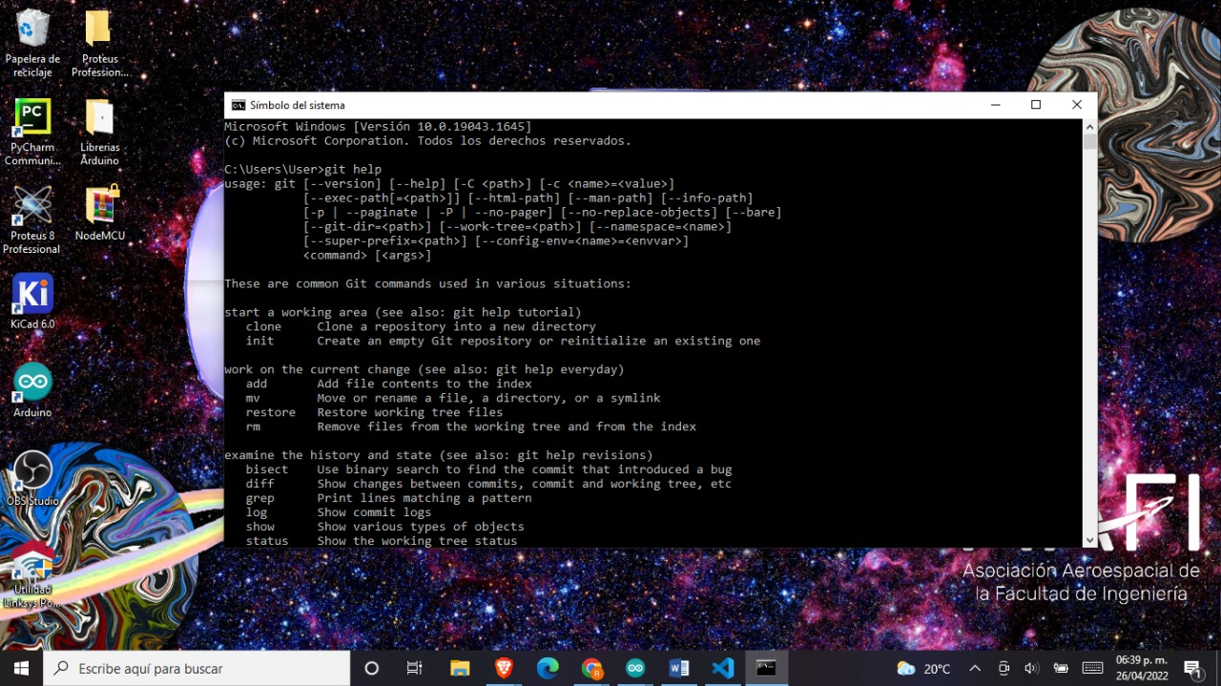
Ejemplo de los comandos 2:

Slide 33
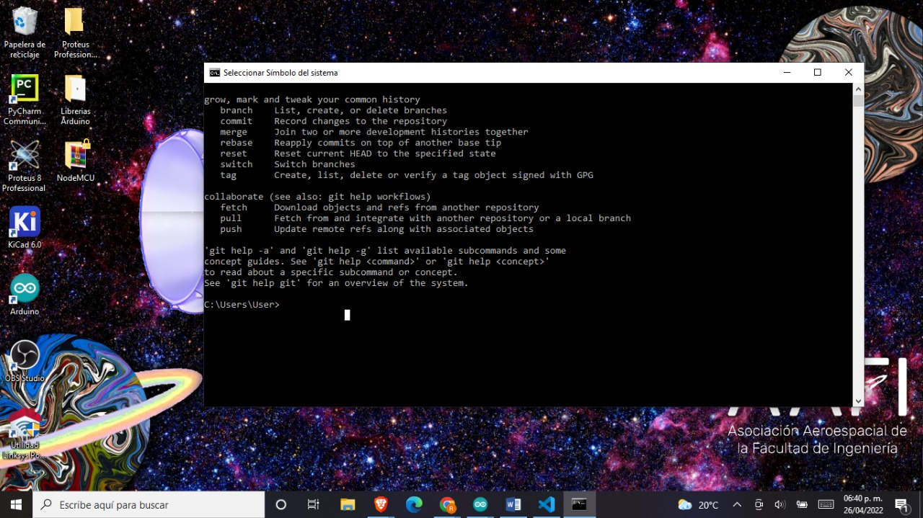

Slide 34
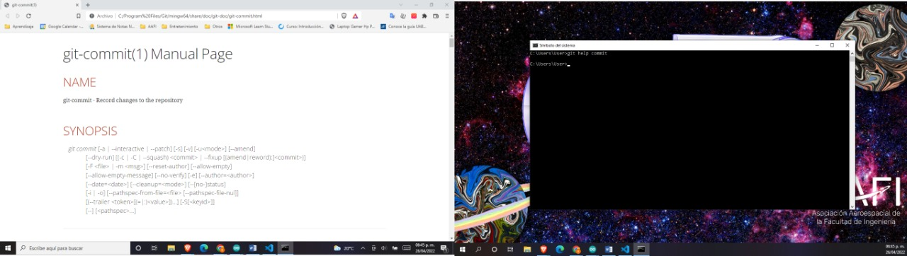
Ejemplo de los comandos 3:

Slide 35
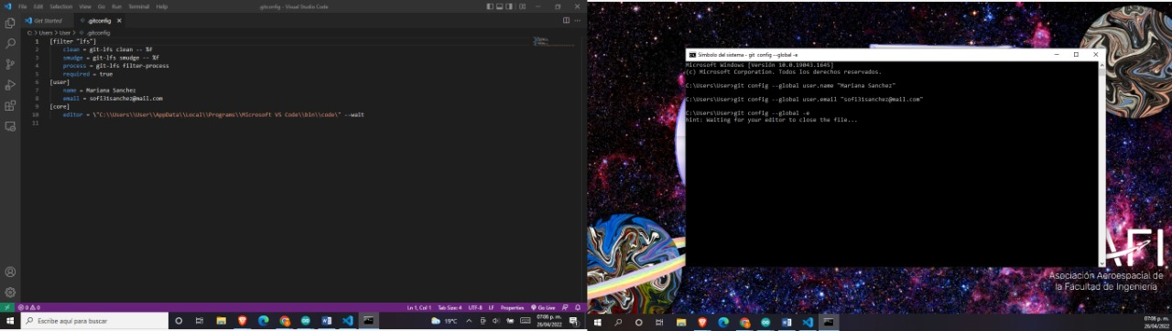
Ejemplo de los comandos 4:

Slide 36
1 git –version MUESTRA LA VERSION DE GIT INSTALADA
2 git help MUESTRA INFORMACION DE COMANDO QUE PUEDE UTILIZAR
3 git help commit MUESTRA LA INMFORMACION DE UN COMMANDO ESPECIFICO
q PARA SALIR DE LA INFO
4 git config –global user.name “Alfredo ramirez” CONFIGURAR USUARIO
git config –global user.email “alfreddo@mail.com” CONFIGURAR CORREO
git config –global -e PARA VERIFICAR LA CONFIGURACION

Slide 37
DESKTOP MOCKUP
ENTRAMOS DESDE LA POWERSHELL A LA CARPETA DEL PROYECTO O VISUAL STUDIO CODE
C:\material git y github\BASICO
git init INICIALIZA EL PROYECTO EN GIT LOCAL
git status MUESTRA INFORMACION DE LA RAMA DONDE SE ENCUENTRA Y EL ESTATUS DE LOS ARCHIVOS O DIRECTORIOS
git add . AGREGAR TODOS LOS ARCHIVOS O CARPETAS
git add index.html AGREGAR SOLO UN ARCHIVO ESPECIFICO
git add /cursos AGREGAR LA CARPETA Y ARCHVOS INTERNOS DE ESTA
git commit -m “Primer commit” AGREGAR LA CARPETA Y ARCHVOS INTERNOS DE ESTA
git log MUESTRA LOS LOG DEL REPOSITORIO

Slide 38
Comandos basicos de GITHUB
GIthub Es una plataforma de desarrollo colaborativo de software para alojar proyectos.
Se tiene ventajas como:
Repositorios ilimitados
Paginas HTML, CSS y JS ilimitados para sus páginas y proyectos
Push, Pull, Clones ilimitados
Issues, Wikis, estadísticas ilimitadas
Organizaciones ilimitadas
Participación gratuita en proyectos privados
Si quieres tener tu cuenta privada pagas aproximadamente 7dls mensuales}
GIT no maneja el acceso al repositorio, para eso utilizamos
Hosted Services
BitBucket
GitHub
Manejados por nosotros mismos

Slide 39
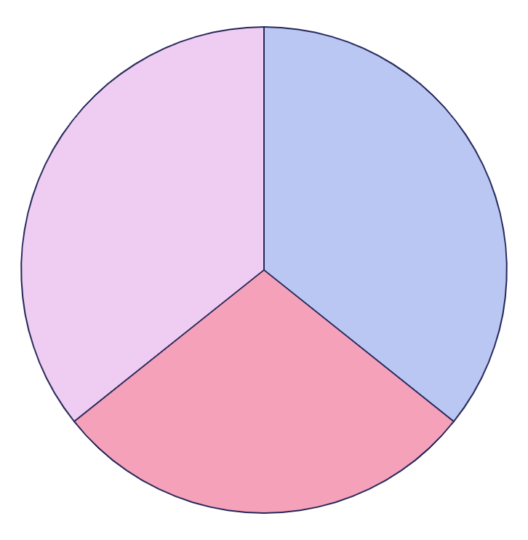
WHAT DO WE DO?
CONTENT CREATION
35.7%
Venus has a beautiful name and is the second planet from the Sun
DISCOVERY & STRATEGY
35.7%
Mercury is the closest planet to the Sun and the smallest one
CREATIVE CAMPAIGNS
28.6%
Follow the link in the graph to modify its data and then paste the new one here. For more info, click here
Jupiter is a gas giant and the biggest planet of them all

Slide 40
Fonts & colors used
This presentation has been made using the following fonts:
Bungee
(https://fonts.google.com/specimen/Spicy+Rice)
Poppins
(https://fonts.google.com/specimen/Poppins)
#ffffff
#ffe2b3
#232658
#f7a08a
#bac7f3
#efccf1
#f5a1ba
#f3ca82
#a6f5cf

